Slide 1
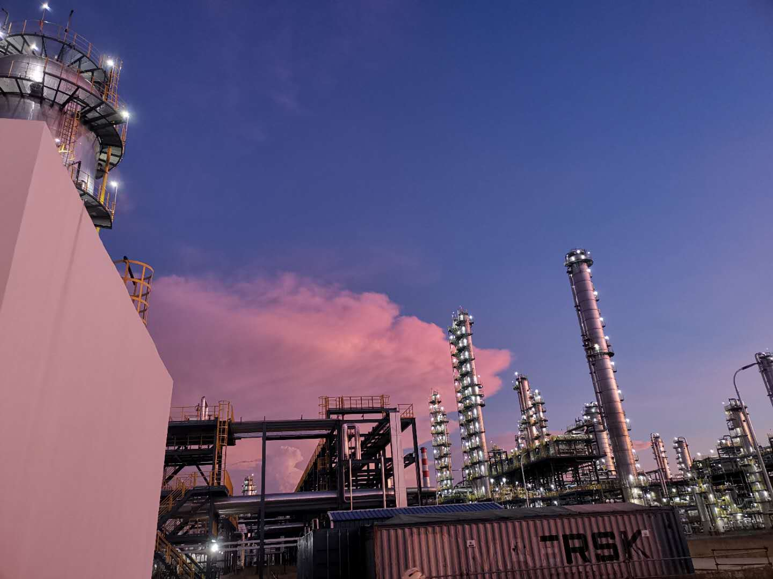
加裂气分装置
工艺专业日周月检

Slide 2
总体情况说明
问题分类
原因分析
管控措施
Notes:
使用方法： 【更改文字】：将标题框及正文框中的文字可直接改为您所需文字 【更改图片】：点中图片》绘图工具》格式》填充》图片》选择您需要展示的图片 【增加减少图片】：直接复制粘贴图片来增加图片数，复制后更改方法见【更改图片】 【更改图片色彩】：点中图片》图片工具》格式》色彩（重新着色）》选择您喜欢的色彩 下载更多模板、视频教程：http://www.mysoeasy.com

Slide 3
一
日周月检问题总体情况说明

Slide 4
自9月1日至9月30日，加裂气分工艺专业日、周、月检共检查出79项问题。（注：平稳率按次计，规格化内容按处计）按问题性质共分为10类：
馏出口5项；
规格化1项；
取样器使用类3项；
抽查提问10项；
工艺管理4项；
平稳率35项；
巡检管理6项；
MES管理2项；
交接班管理5项；
记录管理8项；
Notes:
使用方法： 【更改文字】：将标题框及正文框中的文字可直接改为您所需文字 【更改图片】：点中图片》绘图工具》格式》填充》图片》选择您需要展示的图片 【增加减少图片】：直接复制粘贴图片来增加图片数，复制后更改方法见【更改图片】 【更改图片色彩】：点中图片》图片工具》格式》色彩（重新着色）》选择您喜欢的色彩 下载更多模板、视频教程：http://www.mysoeasy.com

Slide 5
以下是8月份与9月份考核对比图，可以看出，9月份考核数明显少于8月份。个项来说，尤其是馏出口、平稳率以及规格化问题得到明显改善。
Notes:
使用方法： 【更改文字】：将标题框及正文框中的文字可直接改为您所需文字 【更改图片】：点中图片》绘图工具》格式》填充》图片》选择您需要展示的图片 【增加减少图片】：直接复制粘贴图片来增加图片数，复制后更改方法见【更改图片】 【更改图片色彩】：点中图片》图片工具》格式》色彩（重新着色）》选择您喜欢的色彩 下载更多模板、视频教程：http://www.mysoeasy.com

Slide 6
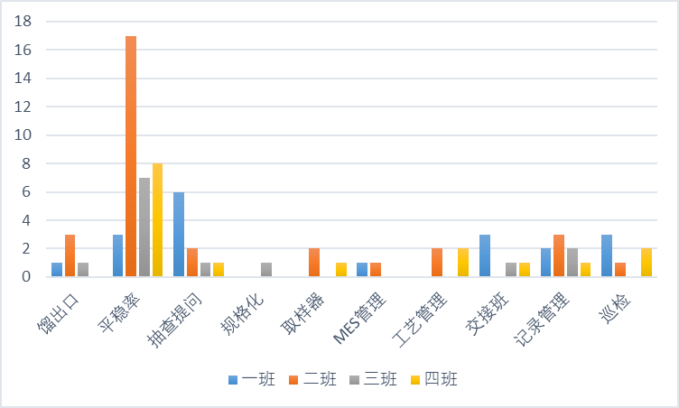
按班组分布情况划分：
加裂一班考核19项，抽查提问和交接班问题较为突出，分别为6项和3项；
加裂二班考核31项，突出项为馏出口，平稳率和记录管理问题，分别为3、17和3项；
加裂三班考核13项；无明显突出项；
加裂四班考核16项：突出项为平稳率问题，共8项
Notes:
使用方法： 【更改文字】：将标题框及正文框中的文字可直接改为您所需文字 【更改图片】：点中图片》绘图工具》格式》填充》图片》选择您需要展示的图片 【增加减少图片】：直接复制粘贴图片来增加图片数，复制后更改方法见【更改图片】 【更改图片色彩】：点中图片》图片工具》格式》色彩（重新着色）》选择您喜欢的色彩 下载更多模板、视频教程：http://www.mysoeasy.com

Slide 7
二
检查问题说明

Slide 8
馏出口问题（5项）
除去气分液化气C2指标，本月考核的馏出口问题仅有5项，比上个月减少了11项，其中4项为重石干点超标，1项为轻石C4超标，气分全部合格。
由于本月受K101入口过滤器压差影响，装置维持平稳操作，导致跑样情况较少发生。
Notes:
使用方法： 【更改文字】：将标题框及正文框中的文字可直接改为您所需文字 【更改图片】：点中图片》绘图工具》格式》填充》图片》选择您需要展示的图片 【增加减少图片】：直接复制粘贴图片来增加图片数，复制后更改方法见【更改图片】 【更改图片色彩】：点中图片》图片工具》格式》色彩（重新着色）》选择您喜欢的色彩 下载更多模板、视频教程：http://www.mysoeasy.com

Slide 9
抽查提问（10项）
本月抽查提问力度加大，范围更广：包括工艺卡片，工艺联锁，现场流程，应急预案和开停工方案。频率更高：每天一次。相比上个月增加了2项。具体情况如下表。
从表中可以看出，一班班组成员被考核次数最多。本月实行奖惩并行规则，对表现优秀的员工给予奖励。三班获得奖励的人次最多。
班组 | 8月考核/次 | 9月考核/次 | 9月奖励/次
一班 | 2 | 6 | 2
二班 | 2 | 2 | 2
三班 | 2 | 1 | 3
四班 | 2 | 1 | 2
Notes:
使用方法： 【更改文字】：将标题框及正文框中的文字可直接改为您所需文字 【更改图片】：点中图片》绘图工具》格式》填充》图片》选择您需要展示的图片 【增加减少图片】：直接复制粘贴图片来增加图片数，复制后更改方法见【更改图片】 【更改图片色彩】：点中图片》图片工具》格式》色彩（重新着色）》选择您喜欢的色彩 下载更多模板、视频教程：http://www.mysoeasy.com

Slide 10
平稳率管理（35项）
本月平稳率问题为35项，比上个月减少20项。本月操作调整相对较少，班组基本能及时联系上下游装置进行有效的调整，遇到异常波动（如下暴雨，原料突然变化等）能及时申诉。其中最突出的为二班，有17次。1班平稳率控制最好，纳入考核的仅有3次。
平稳率问题主要体现在加裂C205的操作以及气分C204的操作上。
Notes:
使用方法： 【更改文字】：将标题框及正文框中的文字可直接改为您所需文字 【更改图片】：点中图片》绘图工具》格式》填充》图片》选择您需要展示的图片 【增加减少图片】：直接复制粘贴图片来增加图片数，复制后更改方法见【更改图片】 【更改图片色彩】：点中图片》图片工具》格式》色彩（重新着色）》选择您喜欢的色彩 下载更多模板、视频教程：http://www.mysoeasy.com

Slide 11
规格化问题（1项）
本月工艺方面现场规格化问题考核较少，仅有1项，为液位计标识问题。上个月为18项，集中体现在现场盲板标识的问题。
Notes:
使用方法： 【更改文字】：将标题框及正文框中的文字可直接改为您所需文字 【更改图片】：点中图片》绘图工具》格式》填充》图片》选择您需要展示的图片 【增加减少图片】：直接复制粘贴图片来增加图片数，复制后更改方法见【更改图片】 【更改图片色彩】：点中图片》图片工具》格式》色彩（重新着色）》选择您喜欢的色彩 下载更多模板、视频教程：http://www.mysoeasy.com

Slide 12
取样器使用问题（3项）
本月取样器使用出现3次问题，虽然较上个月的7次有所减少，但依然出现采样进空气和泄压不彻底的问题。
Notes:
使用方法： 【更改文字】：将标题框及正文框中的文字可直接改为您所需文字 【更改图片】：点中图片》绘图工具》格式》填充》图片》选择您需要展示的图片 【增加减少图片】：直接复制粘贴图片来增加图片数，复制后更改方法见【更改图片】 【更改图片色彩】：点中图片》图片工具》格式》色彩（重新着色）》选择您喜欢的色彩 下载更多模板、视频教程：http://www.mysoeasy.com

Slide 13
巡检管理问题（6项）
本月漏检考核频次为6次，主要集中在一班，有3次，三班无漏检情况。
Notes:
使用方法： 【更改文字】：将标题框及正文框中的文字可直接改为您所需文字 【更改图片】：点中图片》绘图工具》格式》填充》图片》选择您需要展示的图片 【增加减少图片】：直接复制粘贴图片来增加图片数，复制后更改方法见【更改图片】 【更改图片色彩】：点中图片》图片工具》格式》色彩（重新着色）》选择您喜欢的色彩 下载更多模板、视频教程：http://www.mysoeasy.com

Slide 14
交接班管理问题（5项）
本月交接班问题被考核最多的班组是一班，被考核3次。主要是文莱员工迟到所致。二班无交接班问题。
Notes:
使用方法： 【更改文字】：将标题框及正文框中的文字可直接改为您所需文字 【更改图片】：点中图片》绘图工具》格式》填充》图片》选择您需要展示的图片 【增加减少图片】：直接复制粘贴图片来增加图片数，复制后更改方法见【更改图片】 【更改图片色彩】：点中图片》图片工具》格式》色彩（重新着色）》选择您喜欢的色彩 下载更多模板、视频教程：http://www.mysoeasy.com

Slide 15
三
原因分析及管理要求

Slide 16
从本月工艺检查问题分布来看，占比最多的依然平稳率问题，但相比上个月有所减少，这主要是因为各班组能及时联系上下游装置或者遇到特殊天气或原料波动能及时申诉。
平稳率问题主要集中在交接班后和夜班。主要原因有以下几点：
1.接班班组未能及时预检；
2.交班前当班班组变动情况未能及时告知接班班组；
3.夜间疲惫疏忽。
Notes:
使用方法： 【更改文字】：将标题框及正文框中的文字可直接改为您所需文字 【更改图片】：点中图片》绘图工具》格式》填充》图片》选择您需要展示的图片 【增加减少图片】：直接复制粘贴图片来增加图片数，复制后更改方法见【更改图片】 【更改图片色彩】：点中图片》图片工具》格式》色彩（重新着色）》选择您喜欢的色彩 下载更多模板、视频教程：http://www.mysoeasy.com

Slide 17
本月重点检查内外操记录问题。每个班均有发现许多记录不规范情况：
1.记录涂改和空项；
2.提前签字确认；
3.未签字确认；
对此，工艺上进行严肃考核，提高班组责任意识。
Notes:
使用方法： 【更改文字】：将标题框及正文框中的文字可直接改为您所需文字 【更改图片】：点中图片》绘图工具》格式》填充》图片》选择您需要展示的图片 【增加减少图片】：直接复制粘贴图片来增加图片数，复制后更改方法见【更改图片】 【更改图片色彩】：点中图片》图片工具》格式》色彩（重新着色）》选择您喜欢的色彩 下载更多模板、视频教程：http://www.mysoeasy.com

Slide 18
本月巡检问题虽然较上个月有所减少。但依然出现漏检，代检等问题，说明巡检还得不到重视，班组人员的巡检意识还比较淡薄。建议下个月加大此项考核力度，以杜绝此类事情的发生。
Notes:
使用方法： 【更改文字】：将标题框及正文框中的文字可直接改为您所需文字 【更改图片】：点中图片》绘图工具》格式》填充》图片》选择您需要展示的图片 【增加减少图片】：直接复制粘贴图片来增加图片数，复制后更改方法见【更改图片】 【更改图片色彩】：点中图片》图片工具》格式》色彩（重新着色）》选择您喜欢的色彩 下载更多模板、视频教程：http://www.mysoeasy.com

Slide 19
针对9月份各类问题。10月份将有针对性重点检查：
1、规范纪律，重视劳动纪律和操作纪律。
2、规范记录，按要求记录。
3、规范巡检，认真培养文方员工巡检，避免低级的漏检。
Notes:
使用方法： 【更改文字】：将标题框及正文框中的文字可直接改为您所需文字 【更改图片】：点中图片》绘图工具》格式》填充》图片》选择您需要展示的图片 【增加减少图片】：直接复制粘贴图片来增加图片数，复制后更改方法见【更改图片】 【更改图片色彩】：点中图片》图片工具》格式》色彩（重新着色）》选择您喜欢的色彩 下载更多模板、视频教程：http://www.mysoeasy.com

Slide 20
谢谢大家
Thank you

